Slide 1



Malárie
MUDr. Roman Stebel, Ph.D.
Klinika infekčních chorob LF MU a FN Brno

Slide 2
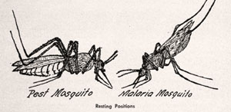
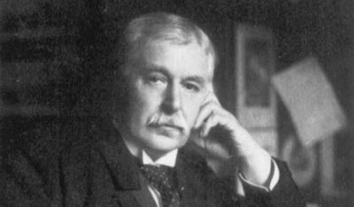
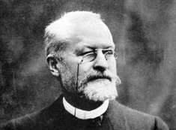
Malárie - historie
Horečnaté onemocnění známé již ve starověkém Řecku, Sumeru, název mall´aria – „špatný vzduch“, za příčinu považ. špatný vzduch v okolí močálů
Sir Patrick Manson – druhá pol. 18. století, posedlý myšlenkou, že malárií přenáší komáři, nebrán vážně – „Mosquito Manson“.
S cílem potvrdit svou teorii převezl komáry z italské nemocnice do Londýna, zde je nechal sát na svém nejstarším synovi – mladý Manson skutečně onemocněl (přežil, léčil se ale 1 rok)
Francouzský lékař Charles Laveran v roce 1880 v Alžíru objevil v krvi nemocného vojáka prvoka Plasmodium (zimnička).
Později přítomnost plasmodii prokázal i v útrobách komára rodu Anopheles. V roce 1907 obdržel Nobelovu cenu.

Slide 3
Etiologie malárie
Původcem pět druhů parazitických prvoků rodu Plasmodium, vyvolávají 4 základní formy malárie – terciánu, kvartánu, quotidiánu a tropiku
Vektorem nákazy jsou samičky komárů rodu Anopheles
Původce | Forma | ID | Perioda záchvatů | Průběh | Možnost relapsů
P. vivax | Terciána | 8-28 d. | 48 h. | Benigní | Ano
P. ovale | Terciána | 8-28 d. | 48 h. | Benigní | Ano
P. malariae | Kvartána | 18-42 d. | 72 h. | Benigní | Ne
P. falciparum | Tropika | 8-28 d. | Neprav. 24-48 h. | Někdy maligní | Ne
P. knowlesi | Quotidiana | 12 d. | 24 h. | Někdy maligní | Ne

Slide 4

Etiologie malárie
Otázka: Setkali jste se již někdy dříve během studia s Plasmodium knowlesi?
Původce | Forma | ID | Perioda záchvatů | Průběh | Možnost relapsů
P. vivax | Terciána | 8-28 d. | 48 h. | Benigní | Ano
P. ovale | Terciána | 8-28 d. | 48 h. | Benigní | Ano
P. malariae | Kvartána | 18-42 d. | 72 h. | Benigní | Ne
P. falciparum | Tropika | 8-28 d. | Neprav. 24-48 h. | Někdy maligní | Ne
P. knowlesi | Quotidiana | 12 d. | 24 h. | Někdy maligní | Ne

Slide 5
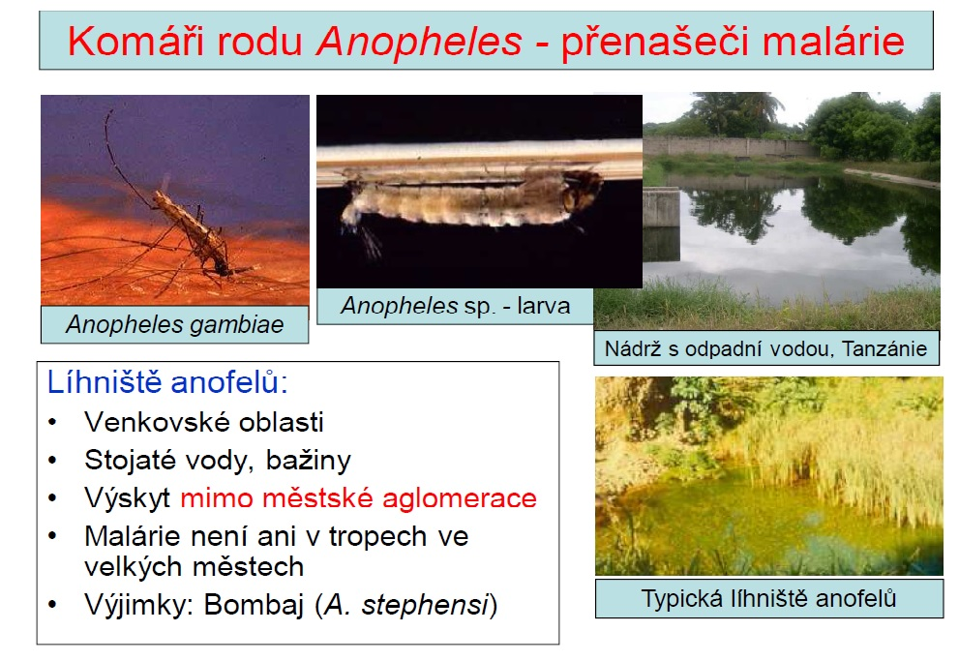

Slide 6
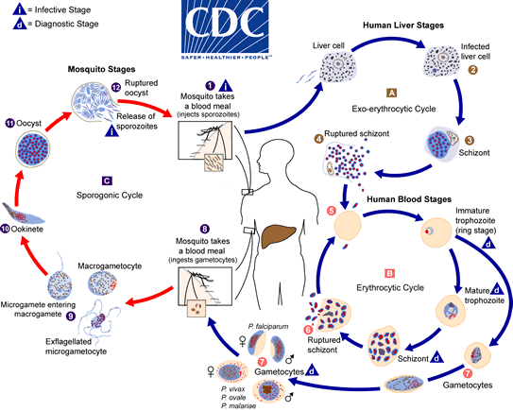
Patogeneze malárie – životní cyklus

Slide 7
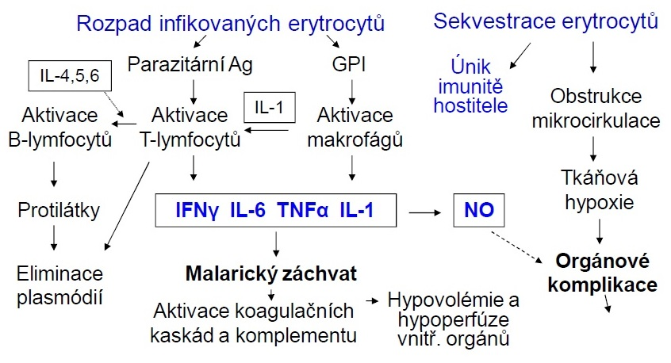
Patogeneze tropické malárie
Původci terciány → napadají pouze mladé erytrocyty (retikulocyty)
P. malariae → starší erytrocyty, parazitémie zůstává nízká
P. falciparum → napadá krvinky různého stáří → vysoká parazitémie
Na povrchu buněk napadených P. falciparum – výčnělky, adheze k endotelu kapilár, infikované krvinky se hromadí v mikrocirkulaci CNS, ledvin, jater, plic, myokardu – mikrotromby, ischemie, DIC

Slide 8
Patogeneze tropické malárie
Klinický stav pacienta s maligní tropikou může velmi rychle progredovat do šoku. O jaký typ šoku se patogenetický jedná?

Slide 9
Patogeneze tropické malárie
Šok = situace, kdy krevní oběh není schopen zajistit dodávku nutných látek pro metabolizmus buněk = selhání hemodynamiky. To vede k energetickému selhání buňky. Je přítomná porucha mikro (a makro) cirkulace.

Slide 10
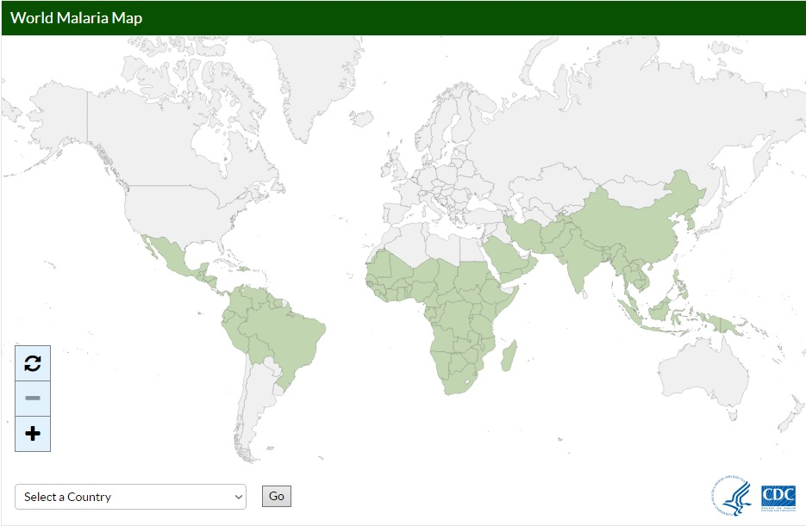
Současné rozšíření malárie dle CDC
(https://www.cdc.gov/malaria/travelers/about_maps.html)

Slide 11
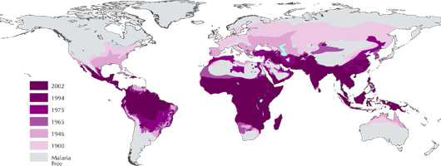
Geografický výskyt malárie
Malárie se vyskytuje v tropických a subtropických oblastech, kde se plasmodia mohou pohlavně rozmnožovat v přenášečích
Malárie se nevyskytuje v horách ve výšce nad 1500 m, v rovníkových oblastech nad 2 500 m
Vývoj plasmodií v komárech je závislý na teplotě, např. P. falciparum vyžaduje teplotu prostředí min. 20 °C, ideální prům. teplota 25 °C
Historické rozšíření malárie – poslední případ na území Československa r. 1958

Slide 12
Geografický výskyt malárie
Otázka: Proč se v minulosti malárie u nás běžně vyskytovala a dnes se jedná o výlučně importované onemocnění?
Historické rozšíření malárie – poslední případ na území Československa r. 1958

Slide 13
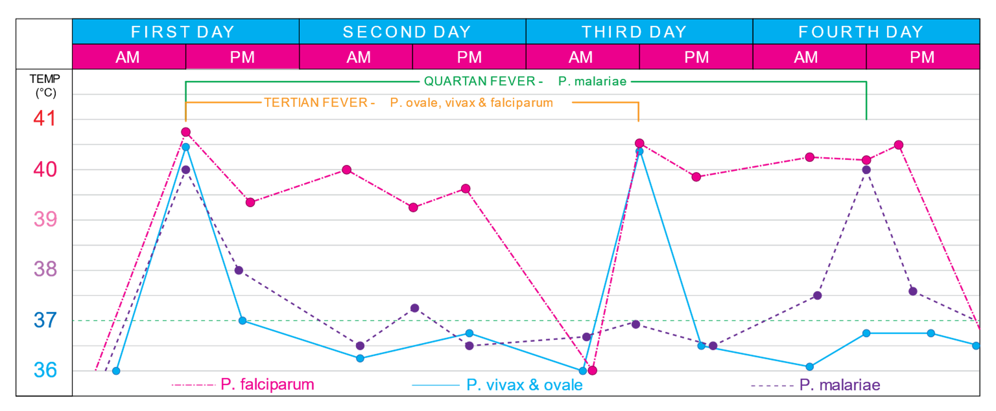
Klinický obraz
Počáteční příznaky nespecifické: horečka s bolestmi hlavy, nevolnost, bolesti kloubů a svalů („flu-like“)
Horečka na začátku nepravidelná, až později u terciány a kvartány pravidelně se opakující malarické záchvaty
Malarický záchvat – začíná zimnicí, třesavkou, rychlý vzestup teploty ke 40 °C, horečka trvá 2 až 12 hodin, rychle klesá, při poklesu se nemocný výrazně potí, u tropiky – horečka i kontinuálního charakteru
Mezi malar. záchvaty – narůstající vyčerpanost, nauzea, zvracení, průjem, neproduktivní kašel...
Objektivně typicky lehký subikterus, hepatosplenomegalie
Malárie není doprovázena lymfadenopatií ani exantémem

Slide 14
Klinický obraz
Otázka: Jak by vypadala teplotní křivka u infekce P. knowlesi?
Je podle Vás sledování teplotních křivek u hospitalizovaných pacientů přínosné?

Slide 15
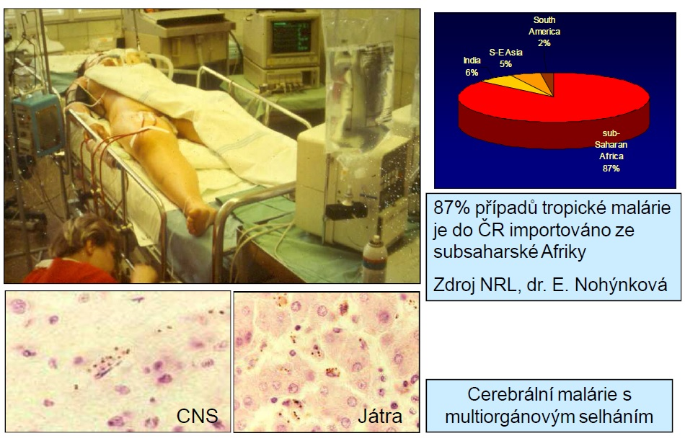
Maligní tropická malárie
nejvyšší riziko u primoinfekce P. falciparum, k těžšímu průběhu dále predisp. malé děti, senioři, těhotné ženy a osoby po splenektomii
letalita importované tropiky kolem 1%, u maligní formy až 20 % (i přes intenzívní péči)
Komplikace tropické malárie:
Cerebrální malárie
Renální selhání
Plicní edém
Krvácivé projevy
Jaterní selhání
Gastrointestinální komplikace
Oběhové selhání – algidní malárie
Hypoglykémie, iontová dysbalance...

Slide 16
Maligní tropická malárie
Napadají Vás jiná infekční onemocnění, která mohou rychle progredovat, podobně jako maligní tropika?
Komplikace tropické malárie:
Cerebrální malárie
Renální selhání
Plicní edém
Krvácivé projevy
Jaterní selhání
Gastrointestinální komplikace
Oběhové selhání – algidní malárie
Hypoglykémie, iontová dysbalance...

Slide 17
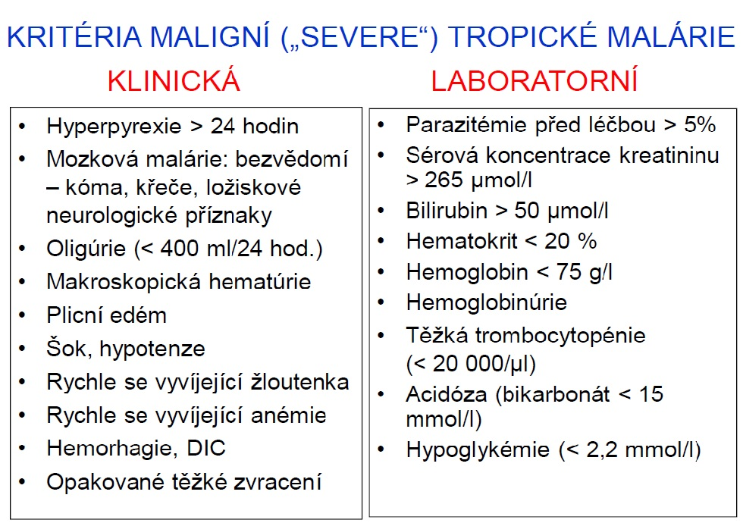

Slide 18
Malárie – imunita, rezistence, relapsy
Geneticky podmíněná rezistence
  hemoglobinopatie: srpkovitá anémie, B-thalasemie...
Semiimunita u obyvatel malarických oblastí
  hyperendemické oblasti, opak. expozice malárii – cca po 4 až 10 letech → průběh onemocnění lehčí až asymptomatický
  po cca 5 letech bez infekce se výrazně oslabuje
Relapsy malárie
  u nákaz P. vivax a P. ovale: některé jaterní schizonty se mění na hypnozoity, ty v hepatocytech asympt. perzistují roky → reinfekce erytrocytů merozoity z hypnozoitů
Rekrudescence malárie
  u kvartány a tropiky, merozoiti perzistují v malém počtu v erytrocytech, po určité době způsobí opětovně klin. příznaky (zprav. po nedostatečné léčbě)

Slide 19
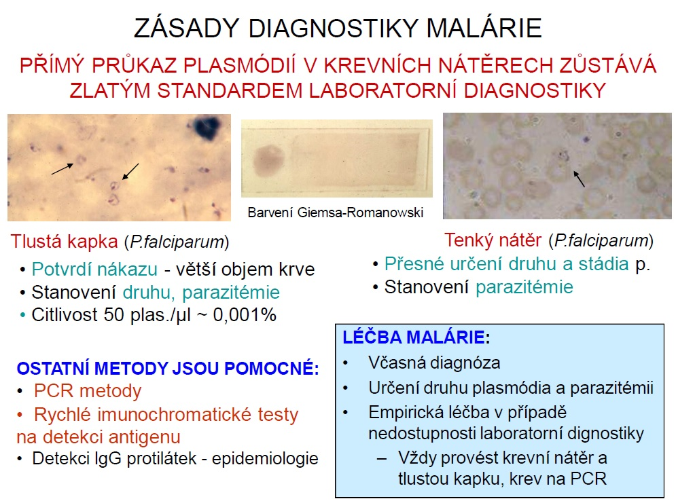

Slide 20
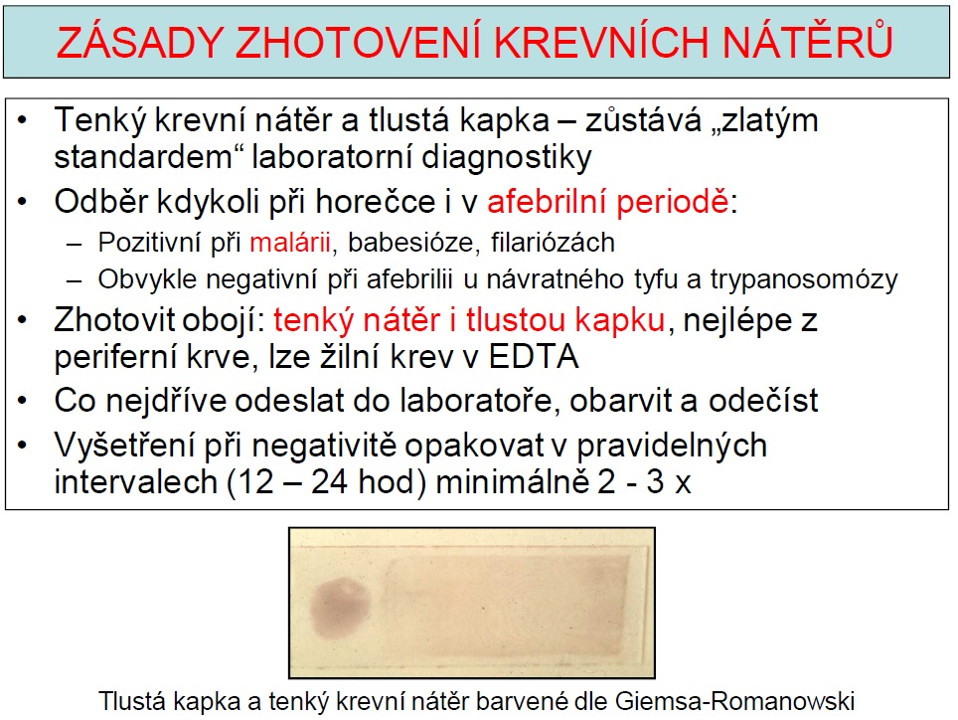

Slide 21
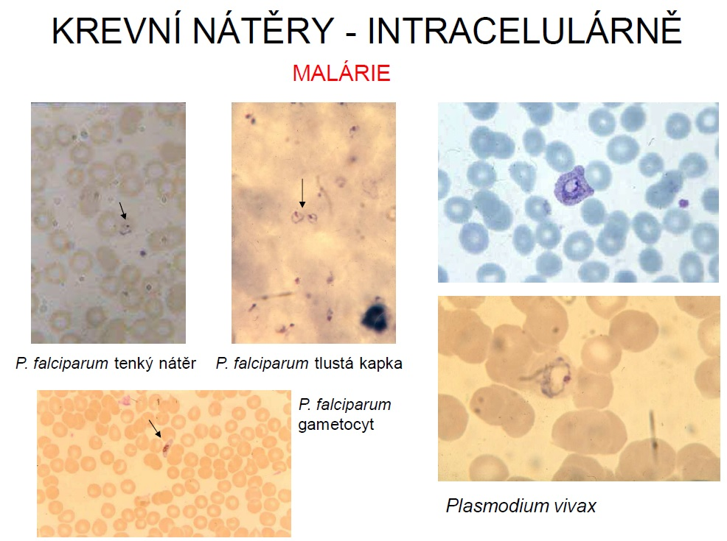

Slide 22
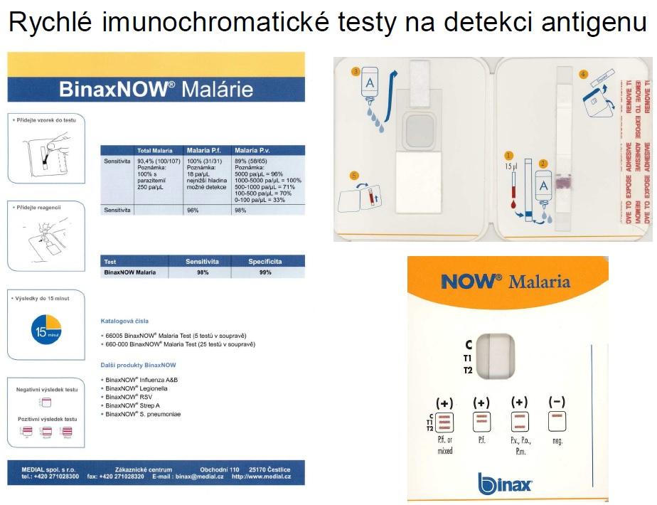

Slide 23
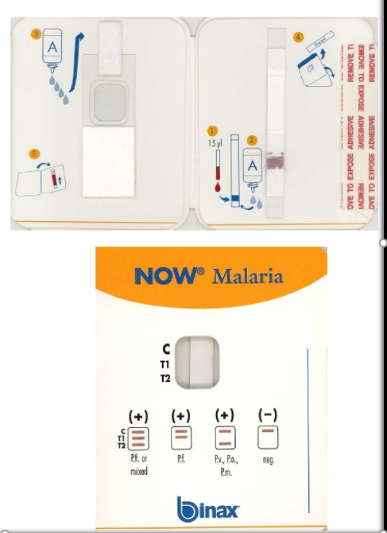
Diagnostika malárie
Napadají Vás výhody a nevýhody těchto rychlotestů na imunochromatografickém principu detekce spec. antigenů (i u jiných infekčních nemocí)?

Slide 24
Terapie malárie
Cílená antimalarická terapie
  volba antimalarika - dle druhu plasmodia, výše parazitémie, oblastí nákazy (výskyt rezistence na antimalarika) a klinického stavu nemocného
Podpůrná terapie
  u importované malárie vždy hospitalizace, ambulantní postup – u semiimunních osob, (terciány, kvartány)
  u maligní malárie – komplexní intenzívní péče na JIP/ARO, u cerebrální malárie antiedémová terapie
  efekt kortikoidů sporný, v současnosti nedoporučovány
  úspěšnost léčby se kontroluje každodenním vyšetřením krevních nátěrů až do vymizení asexuálních stádií

Slide 25
Preparát | Nežádoucí účinky | Kontraindikace | Poznámka | Dostupnost v ČR
Chlorochin | GIT potíže | alergie, epilepsie, porfyrie, myastenie, retinopatie | Léčba revmatických onemocnění | Registrován (Plaquenil)
Artemeter /lumefantrin | GIT potíže | alergie, 1. trimestr těhotenství, poruha elektrolytů |  | Individuální dovoz (Riamet)
Atovachon /proguanil | GIT potíže | alergie, porucha ledvin (clearance krea < 30 ml/min., těhotenství |  | Registrován (Malarone)
Meflochin | Kardiotoxicita – arytmie prodloužení Q-T intervalu, poruchy spánku, noční můry | alergie, epilepsie, deprese, schizofrenie, činnost vyžadující zvýšenou pozornost, 1. trimestr těhotenství * |  | Individuální dovoz (Lariam)
Chinin p.o. | Kardiotoxicita – arytmie prodloužení Q-T intervalu, cinchonismus |  | Monitorace EKG | výroba magistraliter
Chinin i.v. | Kardiotoxicita – arytmie prodloužení Q-T intervalu, cinchonismus |  | monitorace EKG (pokud QTc vzroste o > 25 % infuzi přerušit | TIS, VFN Praha (Quinimax), výroba magistraliter
Primachin |  | alergie, deficit G6-PDH o > 50 % průměru, těhotenství |  | TIS, VFN Praha (Primaqiune 15 mg tbl. bal. á 100 tbl.),
Doxycyklin | GIT potíže, fotosenzitivita | Alergie, těžké poruchy jater, těhotenství, děti do 8 let |  | Registrován

Slide 26
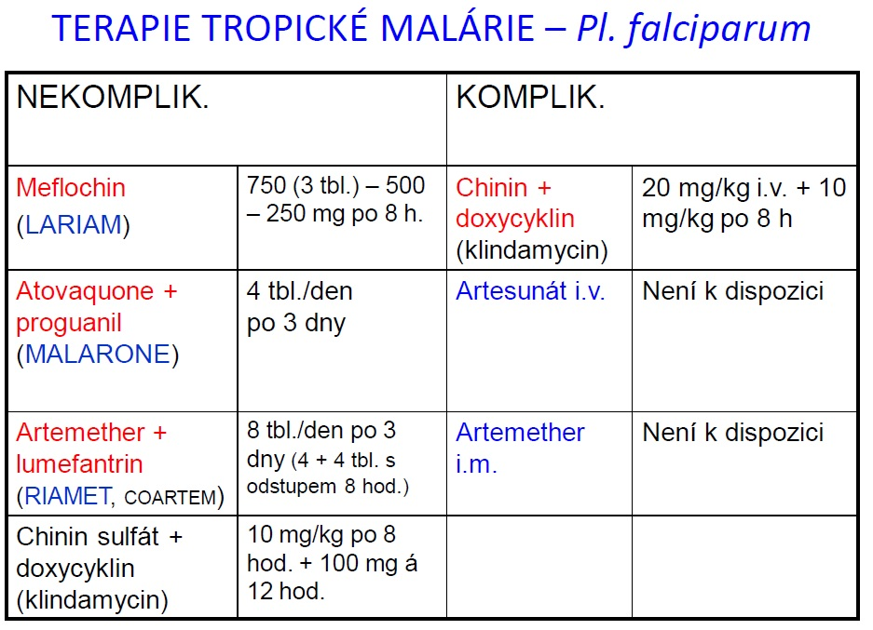

Slide 27
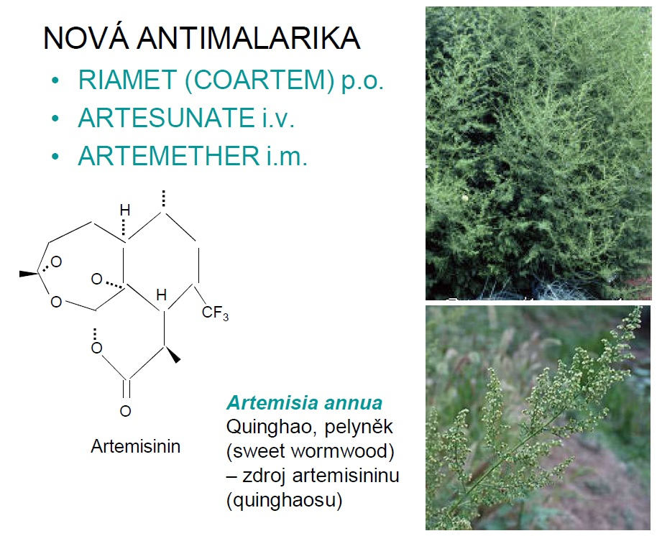

Slide 28
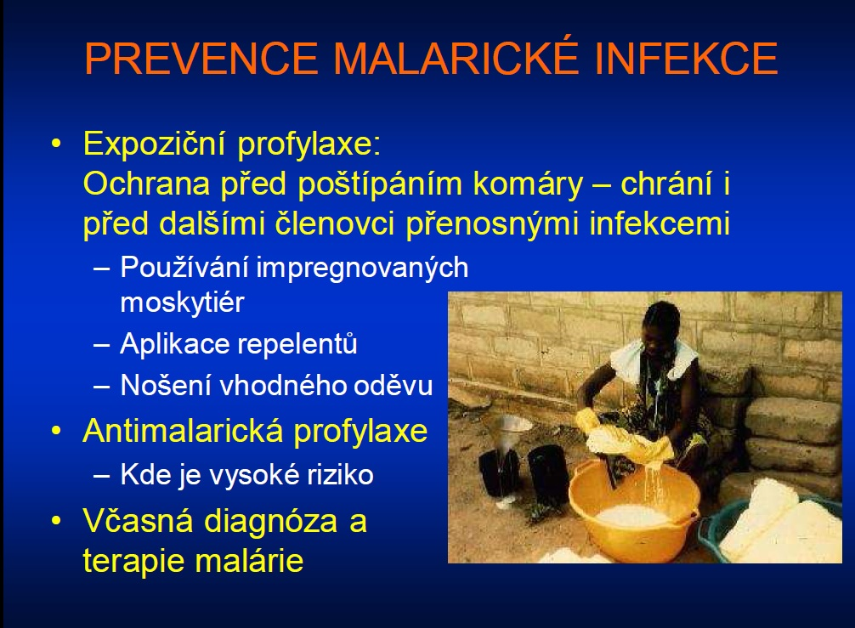

Slide 29
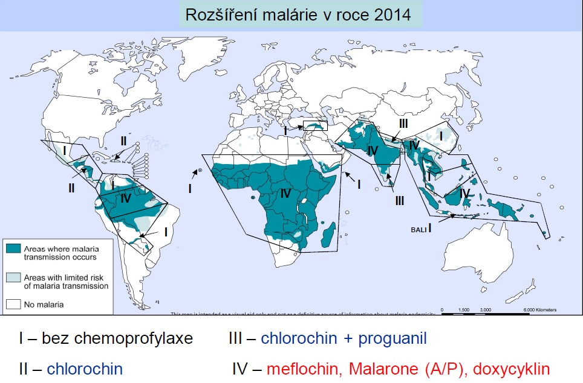
PREPARÁT (GENERIKUM) | DÁVKOVÁNÍ DOSPĚLÍ | DÁVKOVÁNÍ DĚTI | DÉLKA PROFYLAXE
Chlorochin báze (Plaquenil) | 2 tbl. (300 mg) 1x týdně | 5 mg/kg báze 1x týdně | začít 1 týden před vstupem, pokračovat 4 týdny po návratu
Atovachon/proguanil (Malarone) | 250 mg/den + 100 mg/den (1 tbl./den) | 4 mg/kg/den + 1,6 mg/kg/den | začít v den vstupu, pokračovat 7 dnů po návratu
Meflochin (Lariam) | 1 tbl. (250 mg) 1x týdně | 5 mg/kg 1x týdně | začít 2 týdny před vstupem, pokračovat 4 týdny po návratu
Doxycyklin | 1 tbl. (100 mg)/den | 1,5 mg/kg/den | začít 1 den před vstupem, pokračovat 4 týdny po návratu

Slide 30
Váš kolega odjíždí jako dobrovolník na 6 měsíců do Botswany. Jakou profylaxi mu doporučíte?

Slide 31
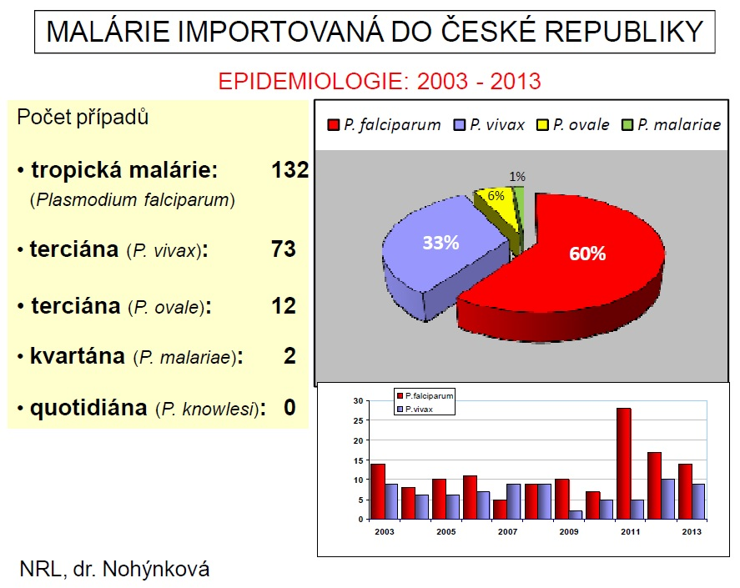

Slide 32
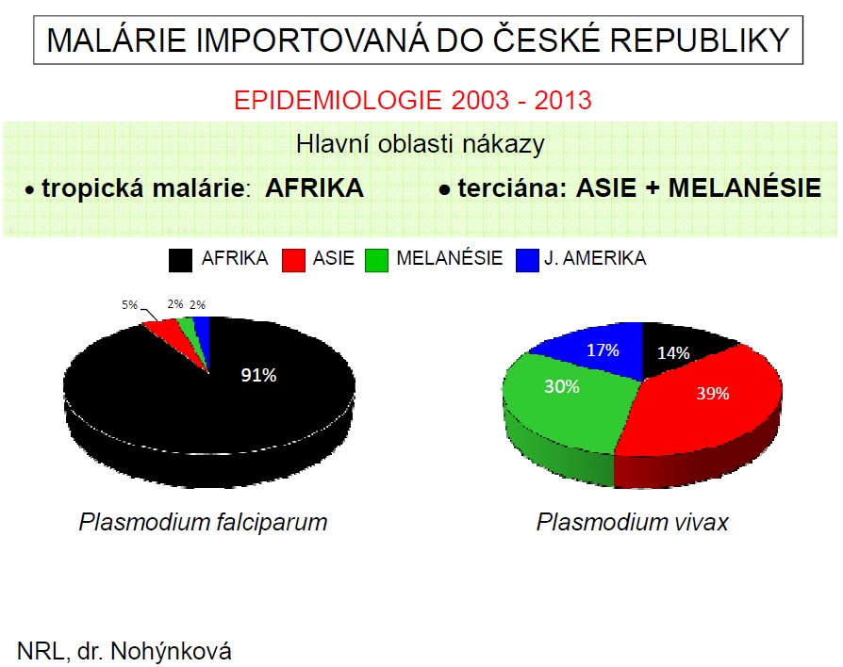

Slide 33

stebel.roman@fnbrno.cz
Bonusová otázka: Můžete svými slovy vysvětlit rozdíl mezi relapsem a rekrudescencí malárie?

